Slide 1
Семен Иннокентьевич Винокуров
«Икки суол төрдүгэр”
Ярким представителем верхнеколымской журналистики является Семен Винокуров. Его критические материалы не раз вызывали резонанс среди читателей и общественности. Семен Иннокентьевич был неравнодушен к проблемам своего района и как сказала его дочь, Айталина Даурова, был очень принципиальным человеком. Семен Иннокентьевич был не только публицистом, он пробовал себя и в писательской стезе. Им написано множество стихотворений, рассказов, повестей, очерков. Семен Винокуров – автор исторической трилогии «Колымские волны». Можно сказать, что он оставил после себя богатое духовное наследие для своих детей, внуков и земляков. Дочь журналиста в своих воспоминаниях об отце и его творчестве рассказала, что у Семена Иннокентьевича было трудное детство и не менее тяжелая юность. Благодаря всем этим сложностям, которые сформировали его характер, он являлся сильной и волевой личностью. «Отец привил нам любовь к книге, любовь к печатному слову. С детства мы любим и читаем книги, именно они дают нам опыт и знания, которые так необходимы в нашей жизни. Наша семья очень признательна и благодарна администрации муниципального района, управлению культуры и духовного развития за память об отце, за то, что его имя останется в истории нашего района, ведь человек жив, пока жива память о нем», – произнесла Айталина Семеновна.

Slide 2
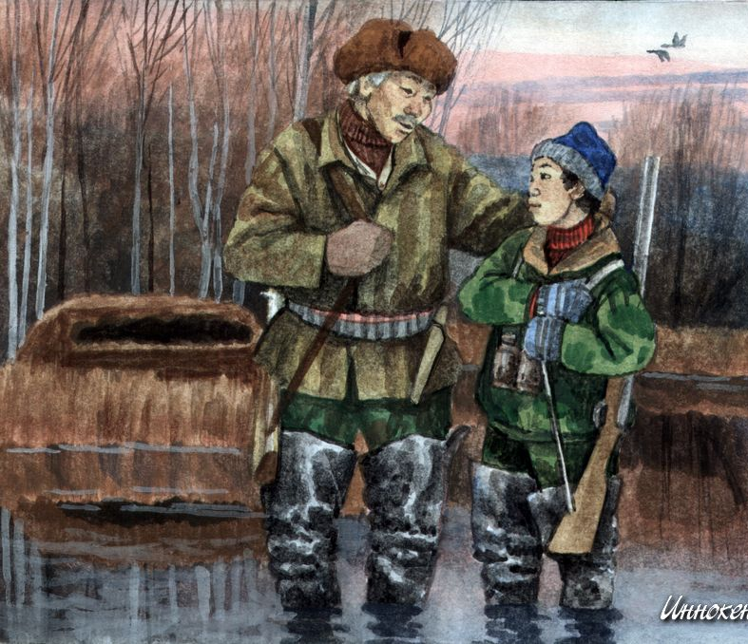
Аҕа уонна уол
Уол - Айыы үһүс өйдөбүлэ.
Аҕа буолуохтаах оҕо.
Уол оҕо-аҕа чугас доҕоро, туйаҕын хатарааччыта.
Уол оҕону аҕа буоларга бэлэмнээн иитиллиэхтээх

Slide 3
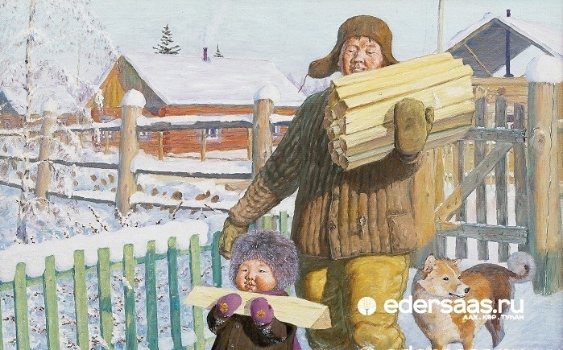

Slide 4
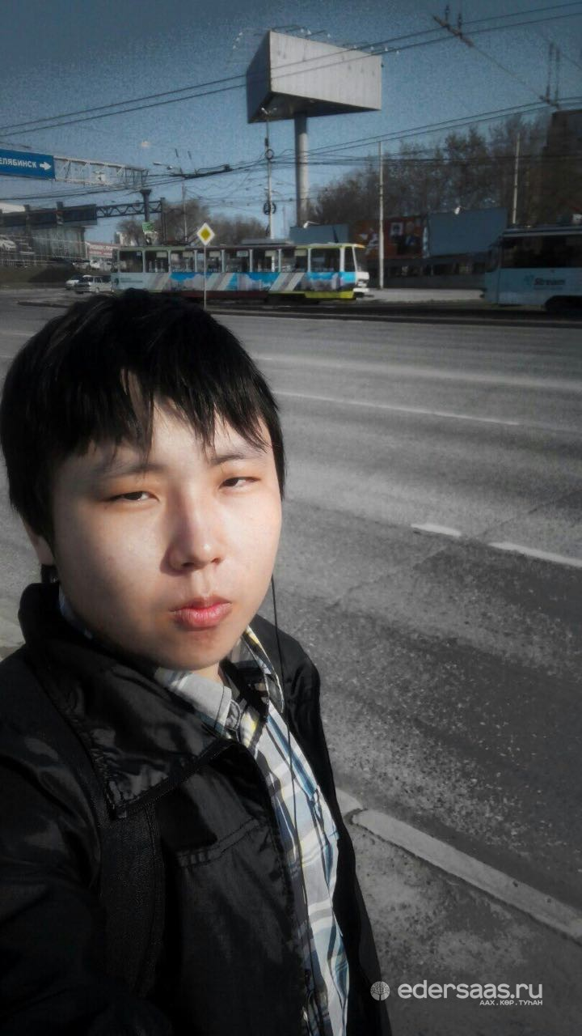
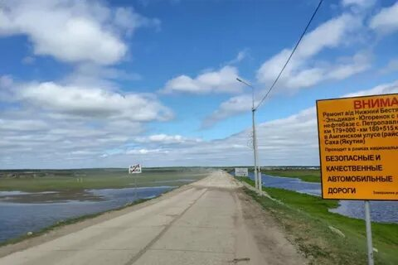
Тиэкиһи болҕойон аах, сорудахтары толор:
1. Айдаары ким тутан илдьибитий?
2. Геройство диэн тылы быһаар.
3. Айдаар хас күн бырадьаагы сылдьыбытый?
4. Айдаары туохха уорбалыылларый?
– Оҕолор таҥастара сүппүтэ
– Бырадьаагы сылдьыы
– Оҕону кырбаабыт
– Учууталы албыннаабыт – Үөрэҕин көтүппүт
5. «Билигин туох геройствота баарый?» диэн саныыр Айдаар. Айдаар санаатын утарар аргуменнары толкуйдаа.
6. «Албын атаҕа кылгас, уоруйах илиитэ уһаабат. Кинилэри тараччы тутан ылбыттара». Бу автор тэҥнээһинин эн хайдах өйдүүгүнүй?
7. Айдаар тутуллан баран, сыыһатын билиммэтин, буруйун өйдөбүлүн көрдөрөр этиилэри тиэкистэн булан суруй, холобурдаа.
8. Быһа тардыыга олоҕуран, бэйэҥ тус көрүүгүн быһааран ырытан суруй

Slide 5
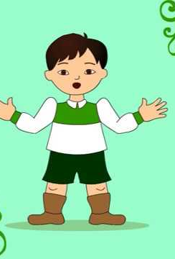
1.Чүөчээски уонна Айдаар мөккүөрдэрин төрдө тугуй? Мөккүөр майгыннаһар өрүттэрэ ханныктарый?
2.Чүөчээскини да, Айдаары да мөлтөх, туруга суох дьон диэн сыаналыахха сөп дуо?
3.Чүөчээски уорууну утары хайдах охсуһуон сөп этэй, эбэтэр билбэтэҕэ-көрбөтөҕө буолан сылдьыбыта ордук буолуо этэ дии саныыгыт дуу?
4.Айдаар дьиэтиттэн хайдах эрэ барбакка олоруон сөп этэ дуо? Хайдах?
5.Чүөчээски, Айдаар курдук икки суол төрдүгэр турбут оҕолор дьылҕалара кэлин хайдах салаллыбыта буолуой?

Slide 6
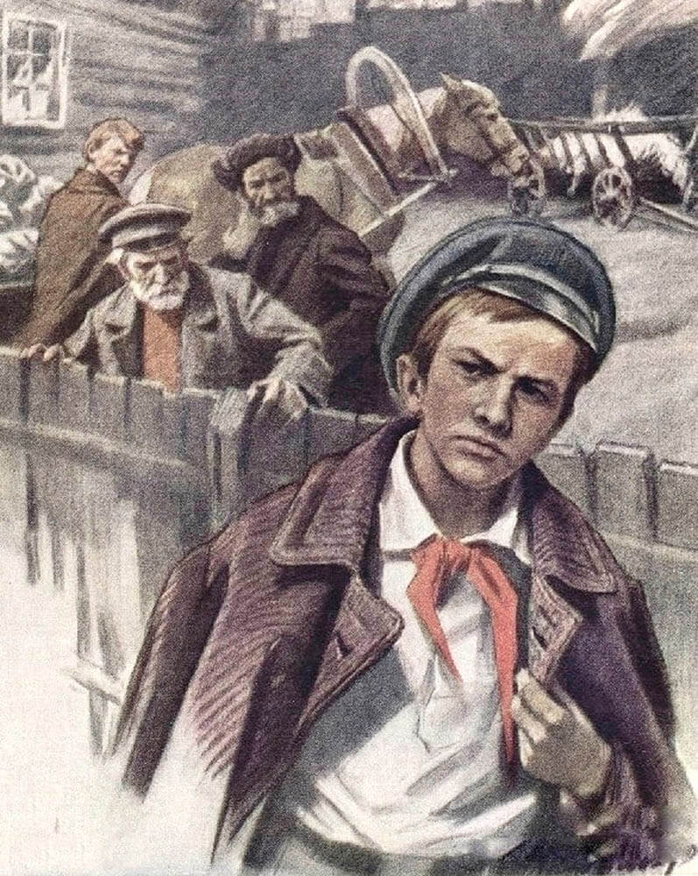
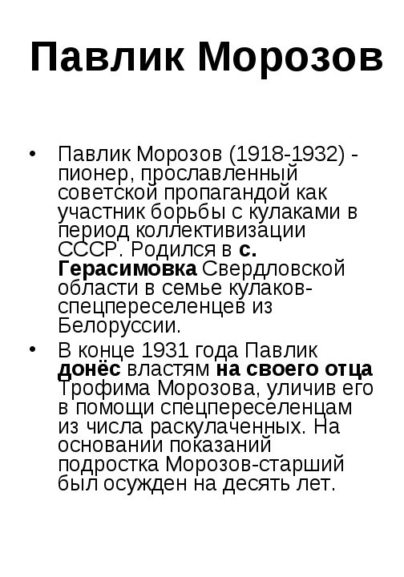

Slide 7
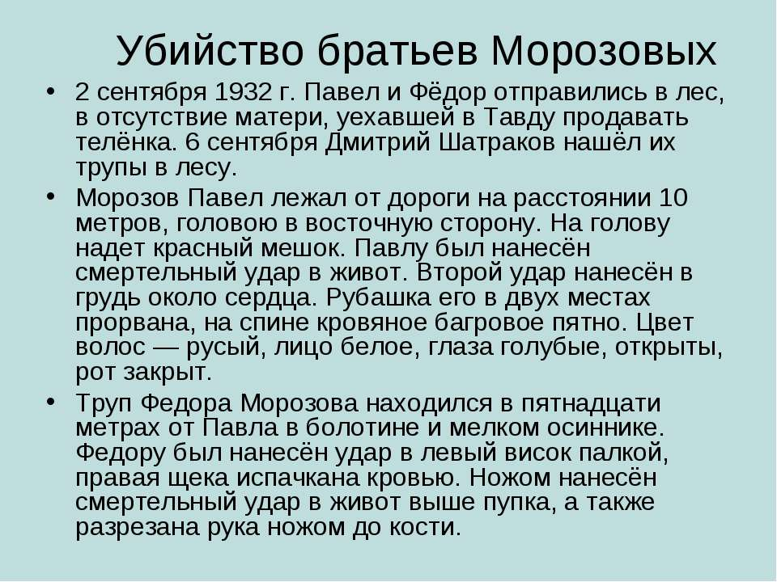
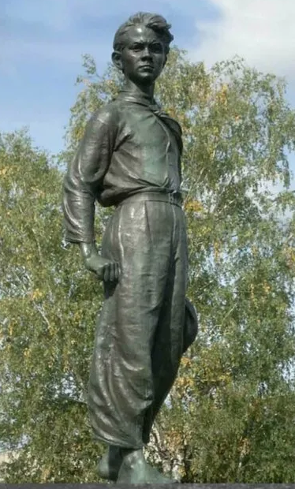

Slide 8
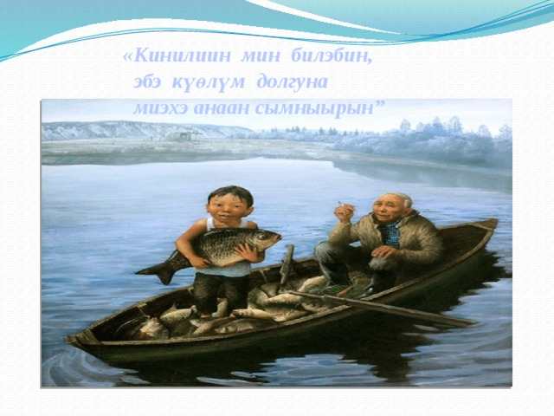
«Кинилиин мин билэбин,
эбэ күөлүм долгуна
миэхэ анаан сымныырын”

Slide 9
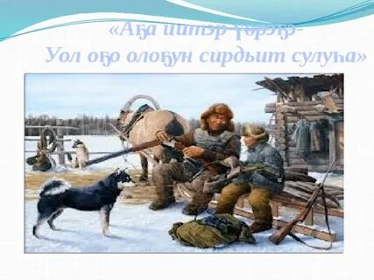
«Аҕа иитэр үөрэҕэ-
Уол оҕо олоҕун сирдьит сулуһа»

Slide 10
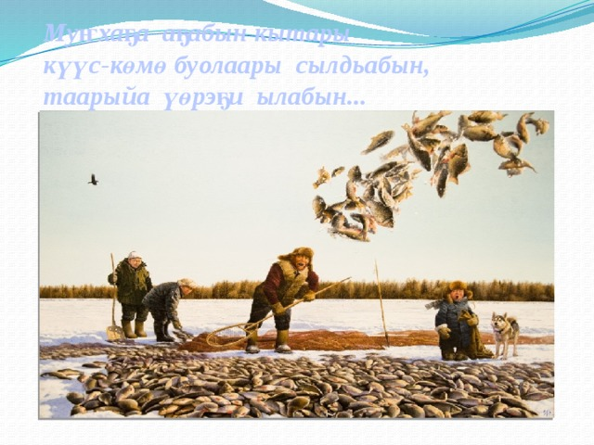
Муҥхаҕа аҕабын кытары
күүс-көмө буолаары сылдьабын,
таарыйа үөрэҕи ылабын...

Slide 11

Сааскы булт абылаҥын
аҕабын кытары сылдьаммын
билэбин

Slide 12
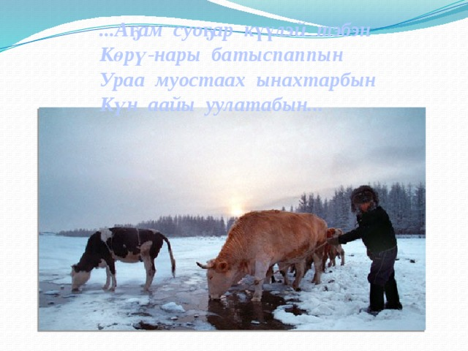
...Аҕам суоҕар күүлэй тэбэн,
Көрү-нары батыспаппын,
Ураа муостаах ынахтарбын
Күнүн аайы уулатабын...

Slide 13
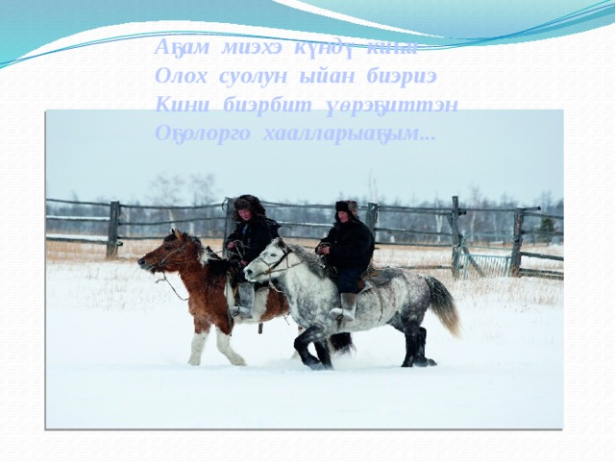
Аҕам миэхэ күндү киһи
Олох суолун ыйан биэриэ.
Кини биэрбит үөрэҕиттэн
Оҕолорбор хаалларыаҕым...

Slide 14
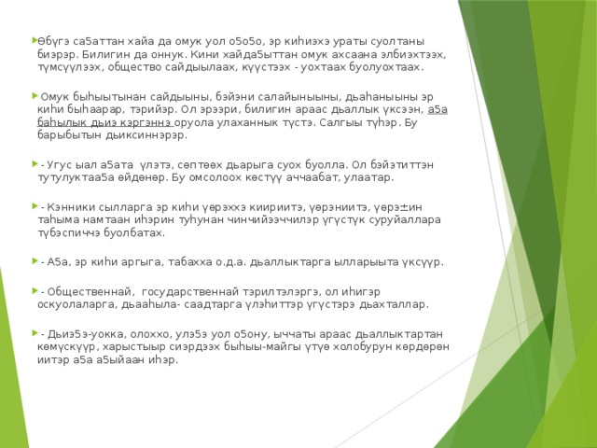

Slide 15
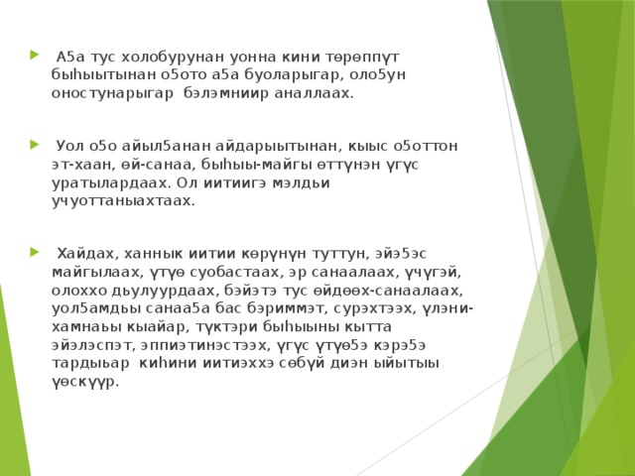

Slide 16
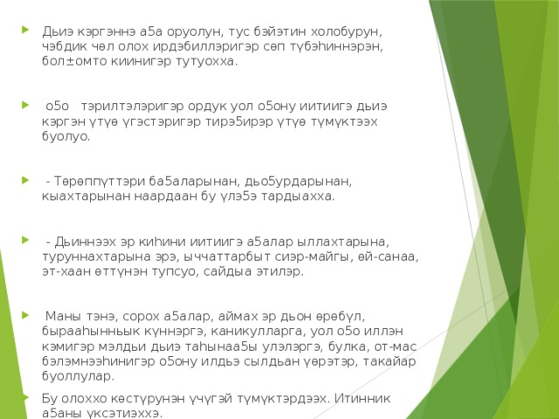

Slide 17
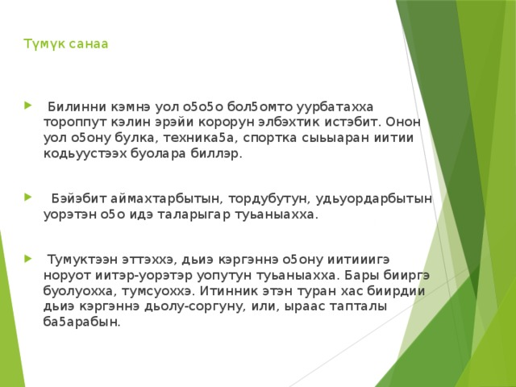

Slide 18
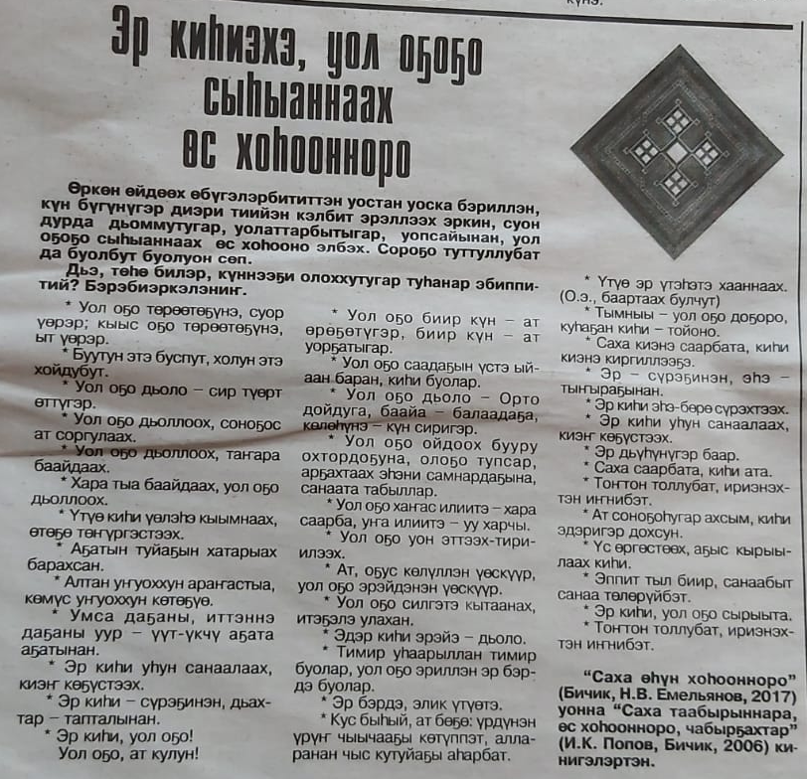

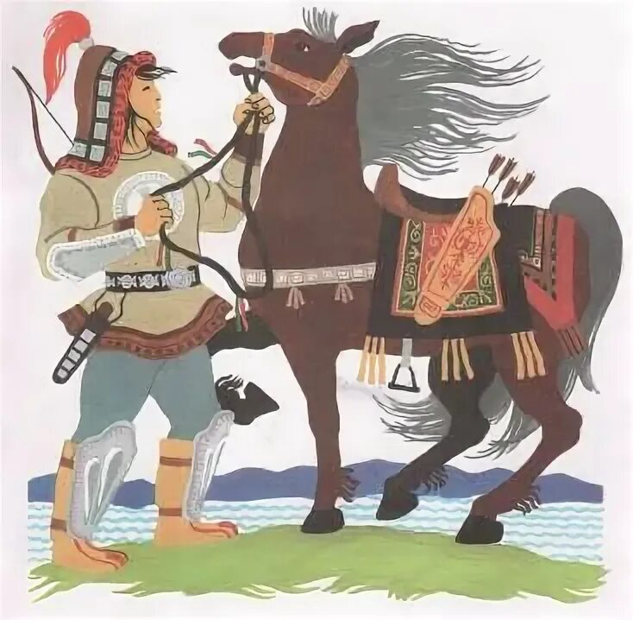

Slide 19
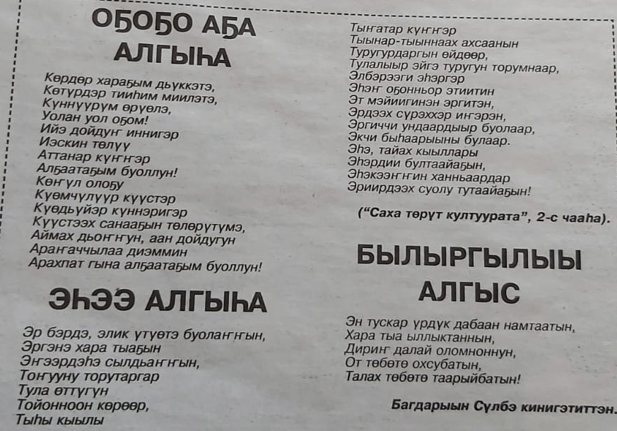
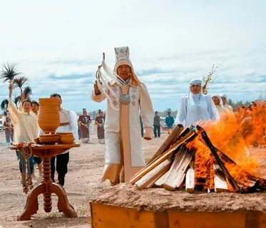

Slide 20
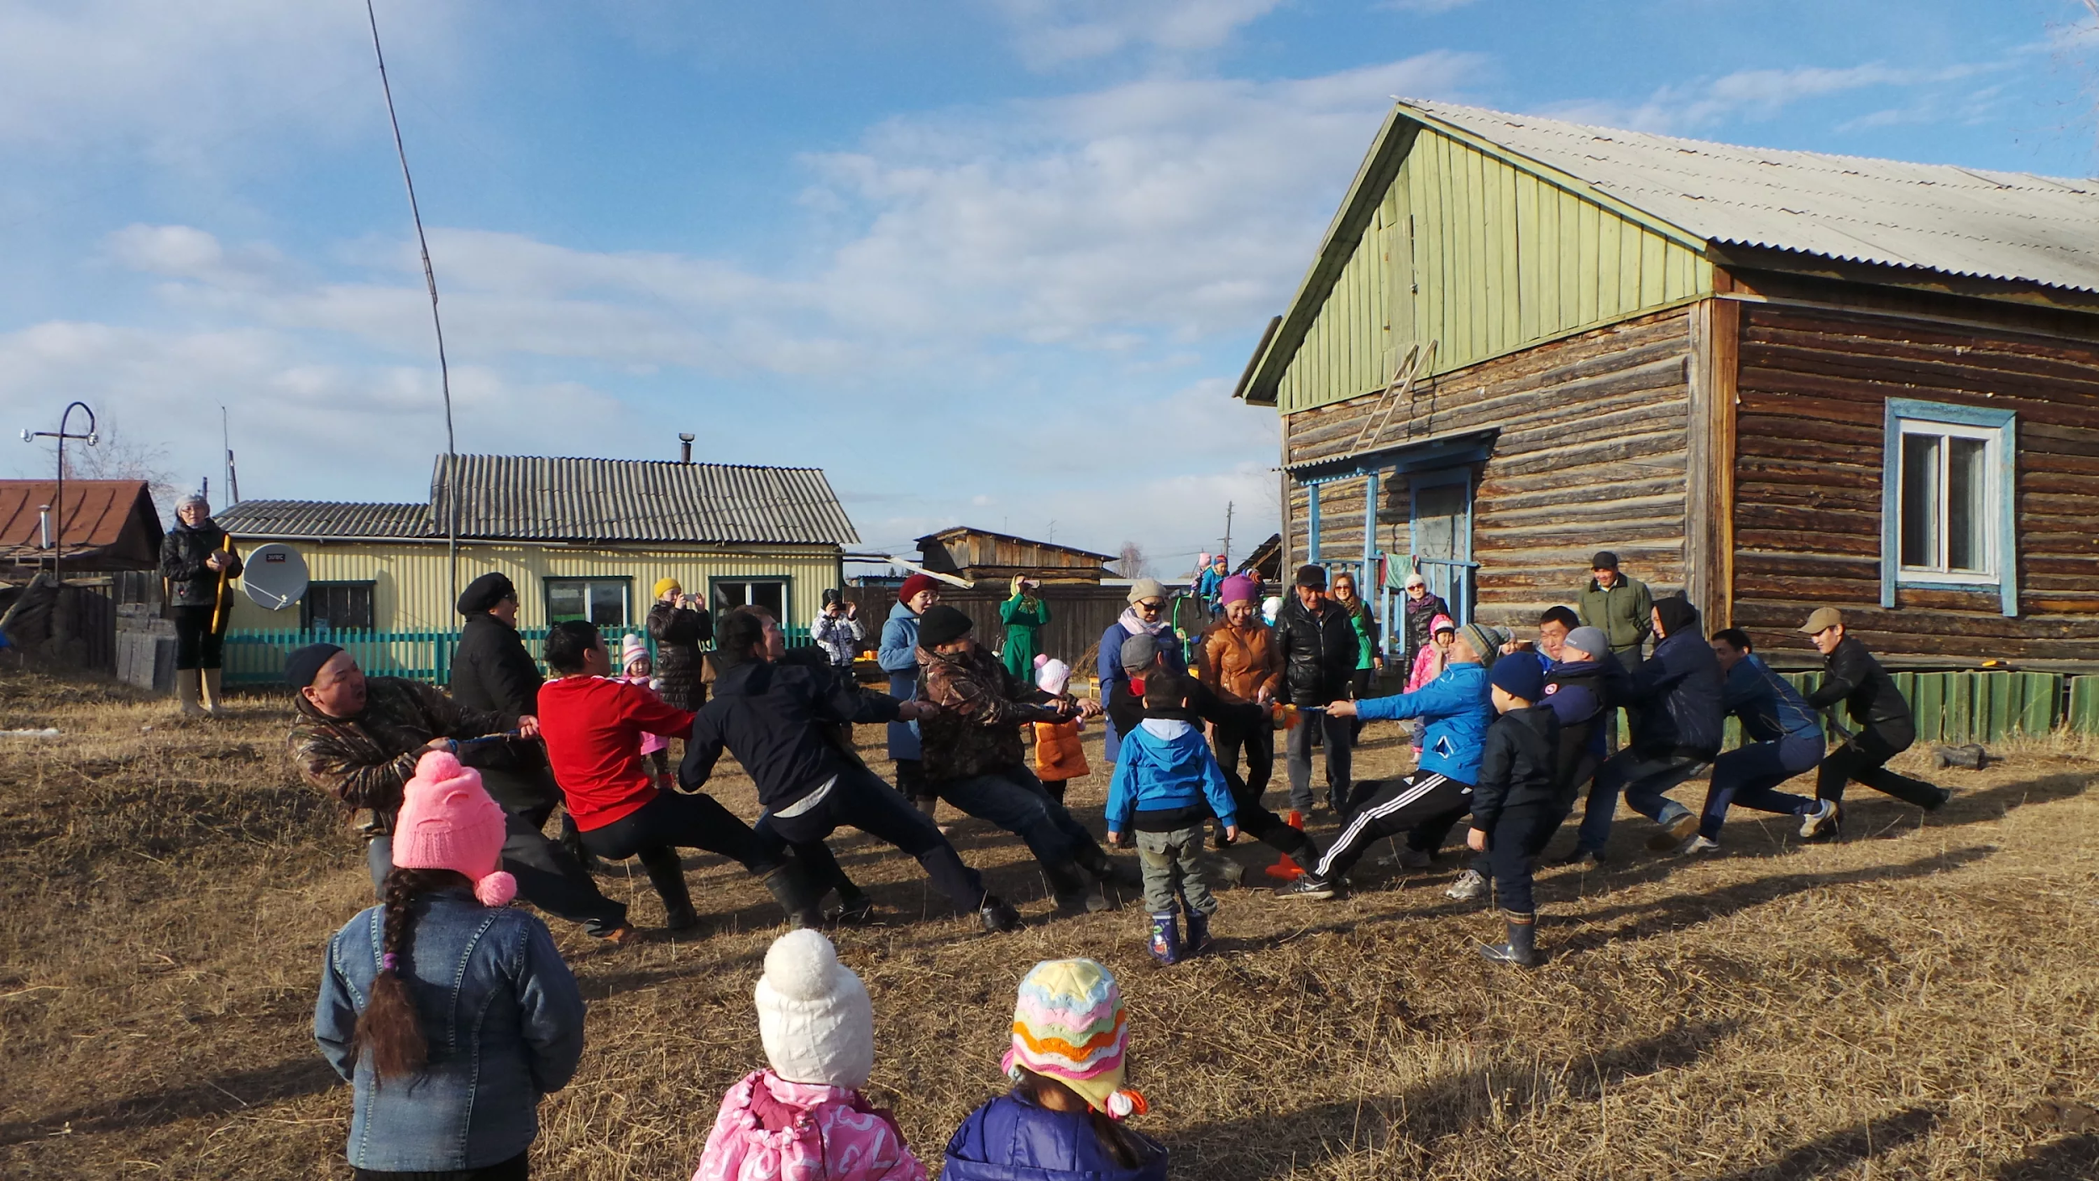

Slide 21
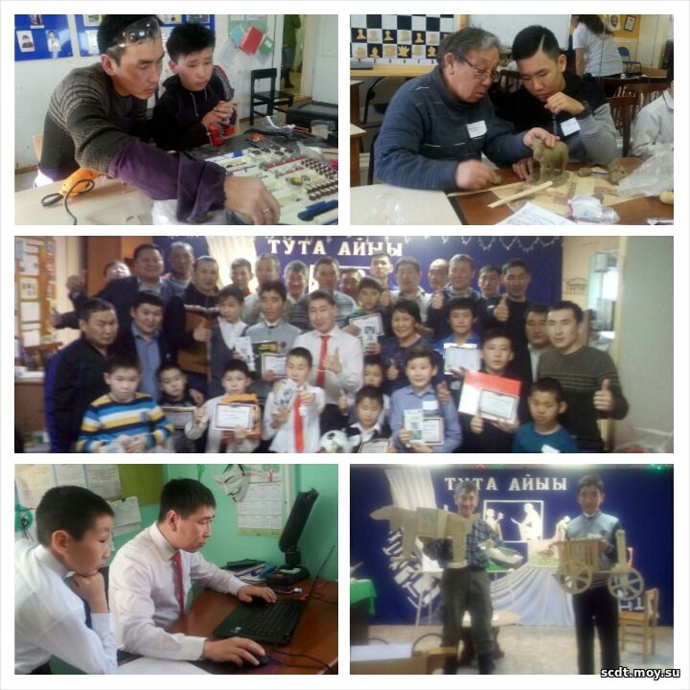

Slide 22


Кривошапкина Валентина Семеновна
ГБПОУ «ХОК» им.Амма Аччыгыйа

